Slide 1
Desapariciones de niños, niñas, adolescentes y mujeres en el país
Roger M. Calongos Aguilar
Gral. de Armas PNP ®
Abogado
Mag. en Derecho Constitucional
Ministerio del Interior

Slide 2
Marco legal
Base legal
Decreto Legislativo N°1428 (2018) Desarrolla medidas para la atención de casos de desaparición de personas en situación de vulnerabilidad.
Decreto Supremo N°003-2019-IN, Reglamento del Decreto Legislativo Nº 1428.
Decreto Supremo N°002-2020-IN, Protocolo Interinstitucional de Atención de Casos de Desaparición de Personas en Situación de Vulnerabilidad y Otros Casos de Desaparición.
Ley Nº 28022 (2003), Ley que crea el Registro Nacional de Información de Personas Desaparecidas
(se implementó 2020).
Decreto Supremo Nº 017-2003-IN, Reglamento de la Ley Nº 28022.
Decreto Supremo N°003-2022-IN
crea la Comisión Multisectorial Permanente para el Fortalecimiento del Sistema de Búsqueda de Personas Desaparecidas

Slide 3
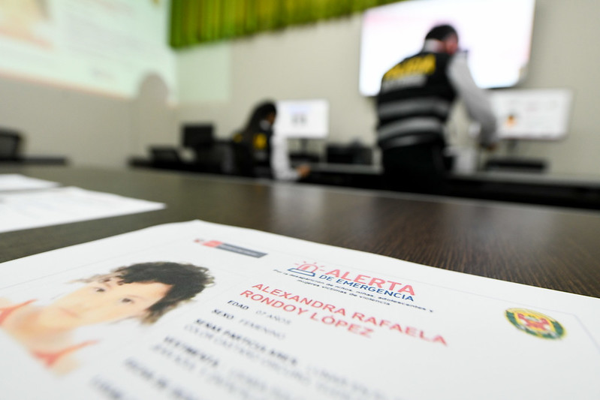
Persona Desaparecida
¿A quién se le considera persona desaparecida?
Persona que se encuentra ausente de su domicilio habitual y respecto de la que se desconoce su paradero. Esta persona puede encontrarse o no en situación de vulnerabilidad (art.5 D.Leg .1428)

Slide 4
Componentes del “Sistema de búsqueda de personas desaparecidas”
Está conformado por cuatro herramientas tecnológicas que intervienen en la atención de denuncias y acciones de difusión, investigación, búsqueda y ubicación de personas desaparecidas, las cuales son:
1
Registro Nacional de Información de Personas Desaparecidas - RENIPED.
3
Sistema Informático para la activación de la Alerta de Emergencia.
2
Portal web de Personas Desaparecidas: www.desaparecidosenperu.policia.gob.pe(administra DIRTIC PNP)
4
Línea Única de Atención de Casos de Desaparición de Personas - Línea 114 (Línea gratuita).

Slide 5
Funcionamiento del Sistema de Búsqueda
OPERATIVIDAD POLICIAL: INVESTIGACIÓN Y BÚSQUEDA DEL DESAPARECIDO(A)
1. RENIPED
Registro Nacional de Información de Personas Desaparecidas
2. PORTAL WEB
Web oficial de Personas Desaparecidas
Marco Legal
Herramientas Informáticas implementadas por la PNP
D. L. N° 1428
Atención de casos de Desaparición de Personas
3.
LÍNEA 114
Ley N° 28022
Ley que crea el RENIPED
Funcionan de manera permanente, las 24 interrumpidas de los 365 días del año.
D.L. N° 1182
Geolocalización de equipos móviles
4. SISTEMA INFORMÁTICO
Sistema de activación Alertas de Emergencia.
Ley N° 30364
Contra la violencia hacia la mujer

Slide 6
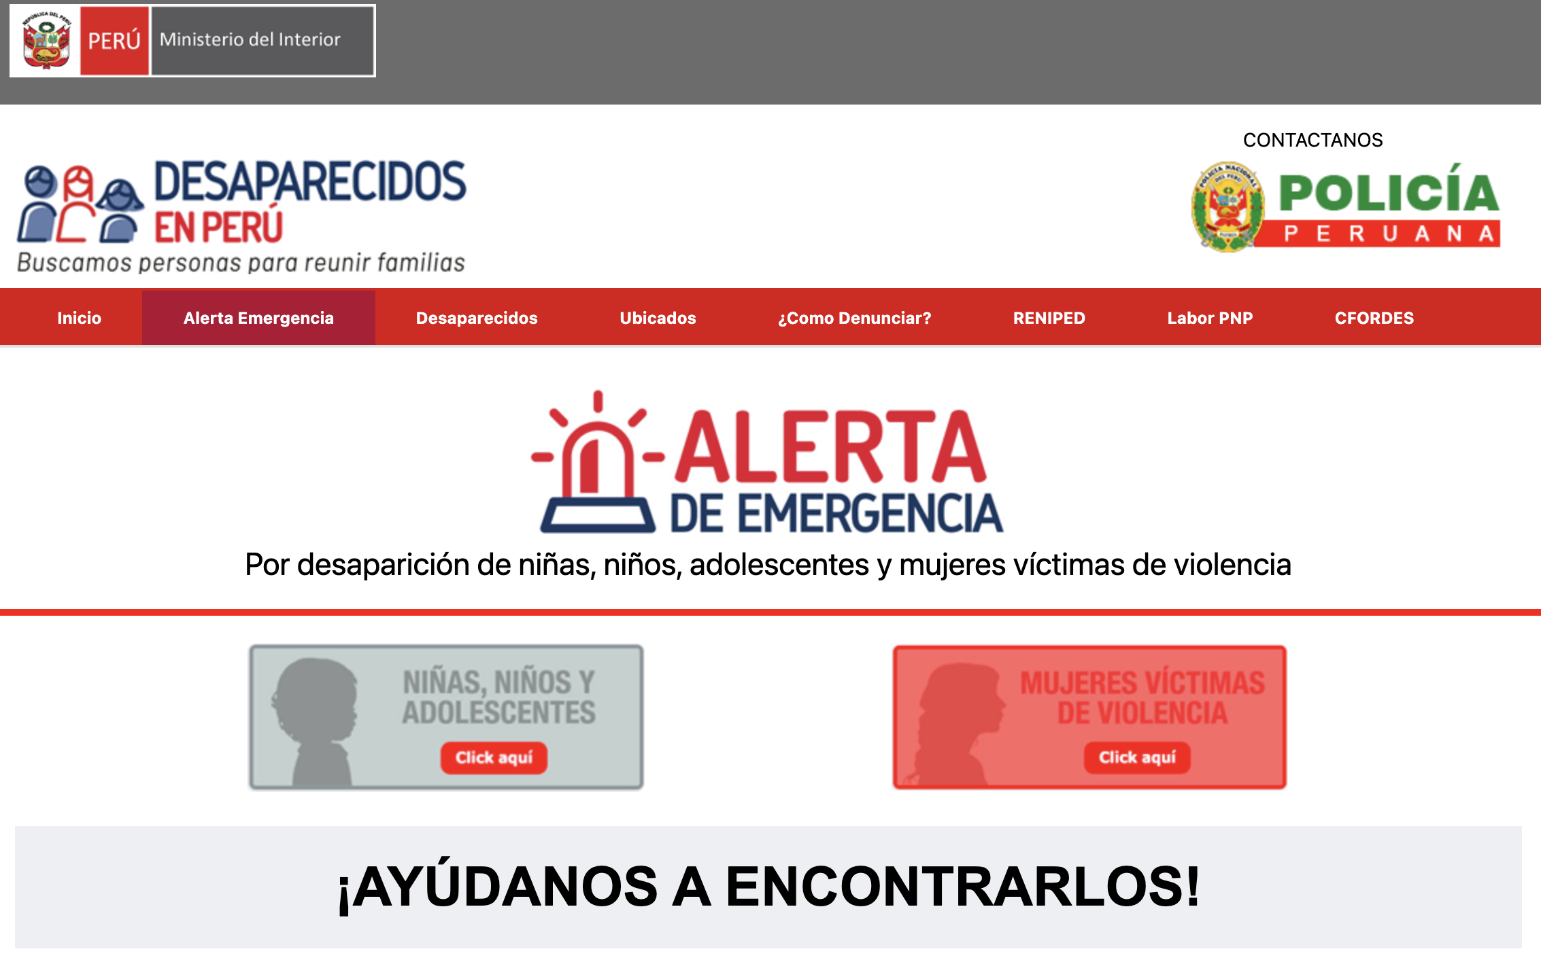
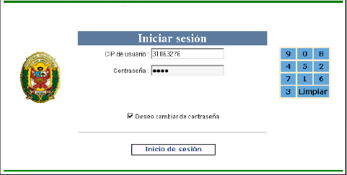
Componente 1: RENIPED
Registro Nacional de Información de Personas Desaparecidas
Decreto Supremo N° 003-2019-IN
Reglamento Decreto Legislativo N° 1428
Artículo 15.- Sistema de Búsqueda de Personas Desaparecidas:
Registro Nacional de Información de Personas Desaparecidas
Base de datos que contiene información unificada, centralizada y organizada acerca de personas desaparecidas y de aquellas que fueran localizadas, a nivel nacional. Es administrado por la PNP.
Personal policial de Comisarías, DEPINCRI y DIVIBPD
Almacenamiento Base de Datos de Personas Desaparecidas
RENIPED
Área Informática del RENIPED
Portal web de Personas Desaparecidas
(Información Pública)
Excepción: Inform. Reservada (Ley de protección de datos personales)

Slide 7
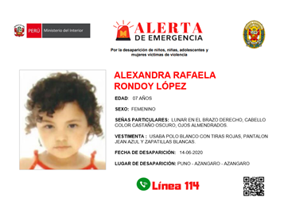
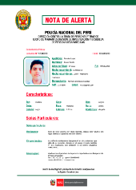
Componente 2: Portal Web de Personas desaparecidas
Decreto Supremo N° 003-2019-IN
Reglamento Decreto Legislativo N° 1428
Artículo 15.- Sistema de Búsqueda de Personas Desaparecidas:
b) Portal de Personas Desaparecidas.-
Es un sitio web que ofrece (…) de forma fácil e integrada, información que facilita la búsqueda y ubicación de personas denunciadas como desaparecidas. Contiene las Notas de Alerta, Alertas de Emergencia, estadística, preguntas frecuentes y material de orientación al ciudadano ante la PNP. Es administrado por el MININTER y la PNP registra la información.

Slide 8
Componente 3: Activación de alerta de emergencia
Decreto Supremo N° 003-2019-IN
Reglamento Decreto Legislativo N° 1428
Artículo 15.- Sistema de Búsqueda de Personas Desaparecidas:
d) Sistema informático para la activación de la Alerta de Emergencia por la desaparición de niños, niñas y adolescentes y Mujeres Víctimas de Violencia o situación de alto riesgo.
Sistema a cargo de la PNP que permite almacenar, procesar información, activar y difundir la Alerta de Emergencia por la desaparición de niños, niñas y adolescentes y Mujeres Víctimas de Violencia o situación de alto riesgo.
Registra la Denuncia Policial
Genera la Nota de Alerta
Genera la Alerta de Emergencia
SIDPOL
Comisarías, DEPINCRI, DIVIBPD
DIVIBPD

Slide 9
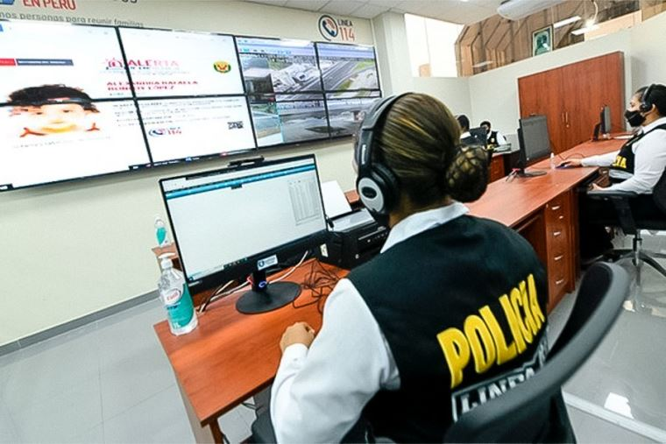
Componente 4: Funcionamiento de la Línea única gratuita 114
“Línea Única de Atención de Casos de Desaparición de Personas”
Brindar información a ciudadanos sobre procedimientos a seguir en caso de desaparición.
Recibir información como resultado de la difusión de las Alertas de Emergencia.
Remitir información a unidades PNP a cargo de la investigación.

Slide 10
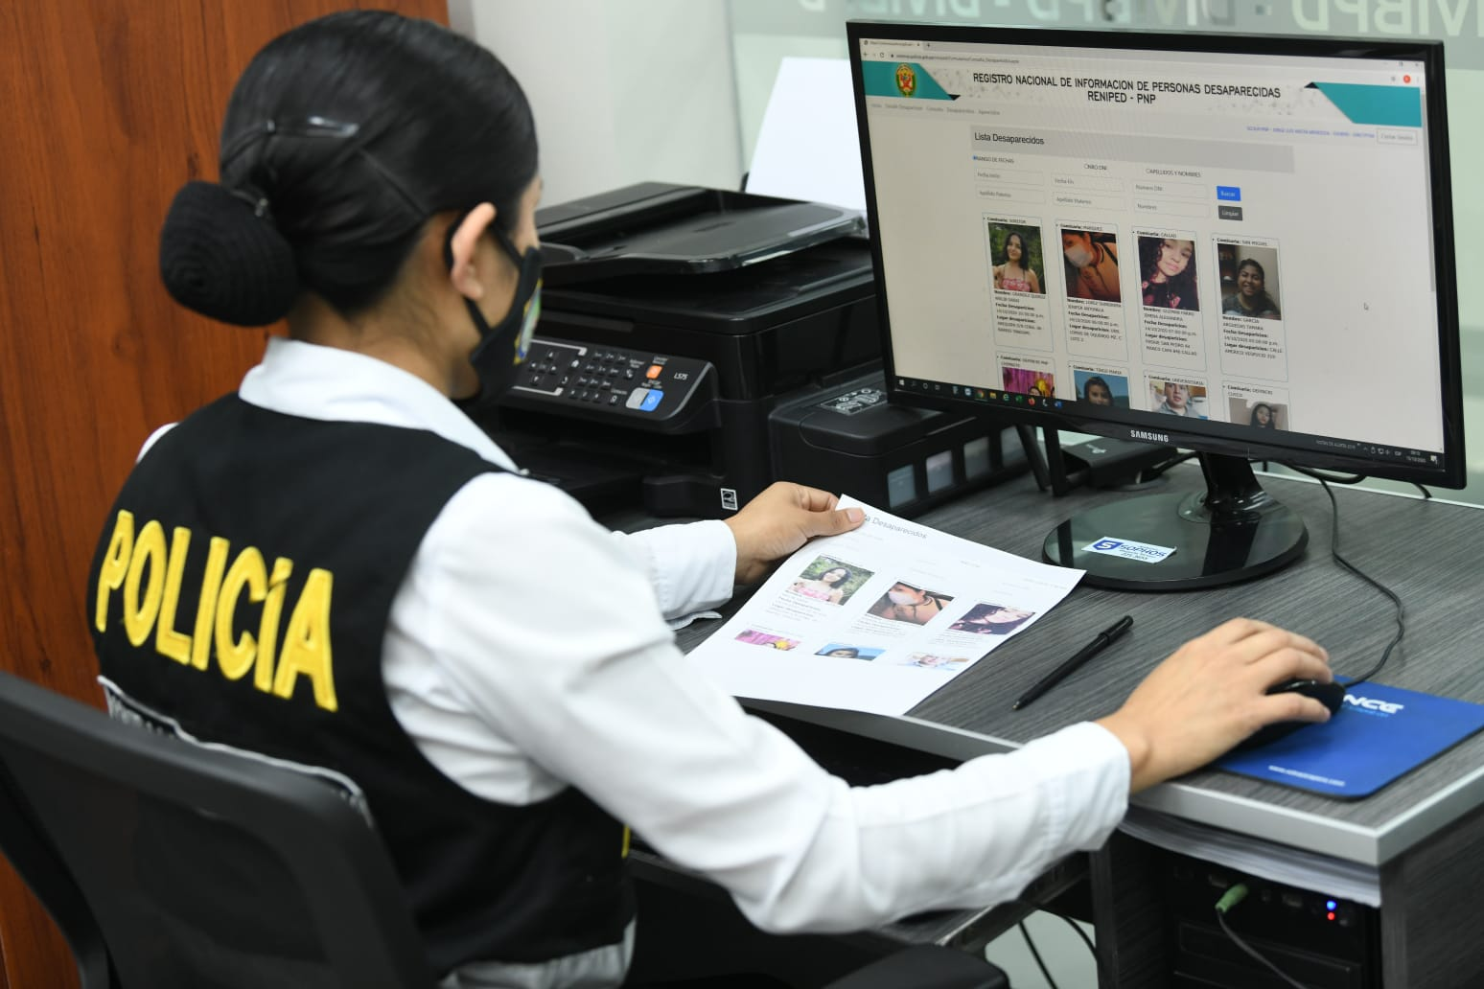
Fortalezas de la Línea Única 14
Brinda una atención adecuada y de orientación al usuario.
Personal altamente preparados y con empatía.
Funcionamiento las 24 horas del día.
Conformados por personal PNP psicólogos, abogados y asistentes sociales.
Contacto directo con la Central de emergencias 105 (personal asignado de la DIVBPD PNP)
Desplazamiento inmediato y oportuno de las unidades móviles PNP.

Slide 11
Denuncias registradas en el SIDPOL por personas desaparecidas, periodo 2021-2022
Total de personas desaparecidas: 20,141
Total de personas desaparecidas: 15,711
Fuente: DIVIBDP-PNP

Slide 12
Denuncias registradas en el SIDPOL por personas desaparecidas, periodo 2021-2022
Total de personas desaparecidas: 20,141
Total de personas desaparecidas: 15,711
Fuente: DIVIBDP-PNP

Slide 13
Personas ubicadas periodo 2021-2022
Total de personas ubicadas: 7,613
Total de personas ubicadas: 7,365
Fuente: DIVIBDP-PNP

Slide 14
Personas desaparecidas 2022
Departamentos con mayor registro de denuncias por desaparición de personas
Personas ubicadas 2022
DEPARTAMENTO | Total general
LIMA | 5528
JUNIN | 961
CUSCO | 960
AREQUIPA | 880
LAMBAYEQUE | 808
DEPARTAMETO | Total general
LIMA | 2198
JUNIN | 617
LAMBAYEQUE | 496
CUSCO | 468
AREQUIPA | 410
Fuente: DIVIBDP-PNP

Slide 15
Llamadas a la Línea gratuita 114
Fuente: DIVIBDP-PNP

Slide 16
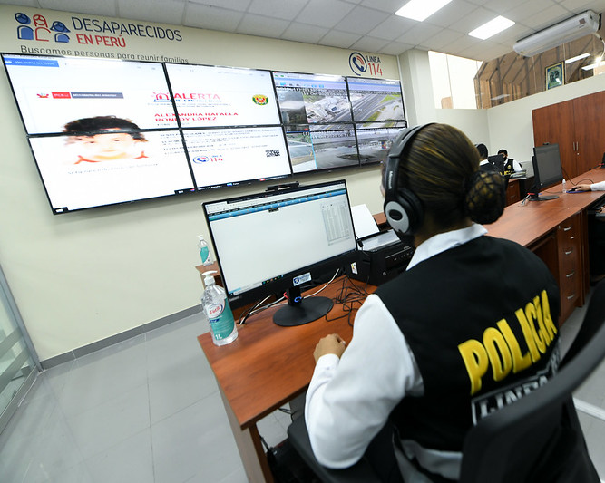
Ejes de trabajo
Comisión Multisectorial para el Fortalecimiento del Sistema de Búsqueda de Personas Desaparecidas - CFORDES
Prevención, difusión, investigación, búsqueda y ubicación de personas, así como en su atención cuando ha sido encontrada.

Slide 17
Nuestra estrategia
Herramientas tecnológicas
Herramientas normativas
Fortalecimiento de capacidades
Prevención y sensibilización ciudadana

Slide 18
PROYECCIONES
Interoperabilizar la base de datos de los establecimientos de salud con el SIDPOL para facilitar la búsqueda de personas desaparecidas.
Optimizar el nivel de coordinaciones con entidades públicas y privadas.
Mayor difusión de la Línea única de atención gratuita 114
Mejora continua de las capacidades y habilidades de los operadores vinculados al Sistema de Búsqueda de Personas Desparecidas.
Iniciativa legislativa para el lograr mayor efectividad de la Alerta de Emergencia en el Sistema de Mensajería de Alerta Temprana – SISMATE (administrado por INDECI).
Sensibilización a la población (paneles publicitarios digitales en terminales terrestre, aeropuertos, aduanas, zonas de frontera, entidades bancarias y medios de comunicación televisiva, radial y periodística, etc)
Referencia: Plan de Trabajo de la Comisión Multisectorial C-FORDES

Slide 19
BUSCAMOS PERSONAS PARA REUNIR FAMILIAS…
GRACIAS

